Slide 1

Папа рядом.
Уроки родительской любви
(цикл обзоров «Понедельник начинается с книг»)
Г. Красноярск, 2022, 31 января

Slide 2

Так много хороших слов сказано про мам. А как же папы? Такие же добрые, любящие, ответственные.
Может, чуточку менее разговорчивые и не такие эмоциональные.
Тема отцовства становится все более и более популярной, это заметно по количеству книг, которые выпускают современные издательства.
В них показываются разные папы, но все они занимают важное место в жизни маленьких героев.
В преддверии 23 Февраля мы решили собрать для вас книжную подборку про чудесных, прекрасных отцов. Ведь защитники бывают не только у Отечества.

Slide 3
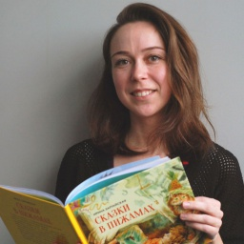
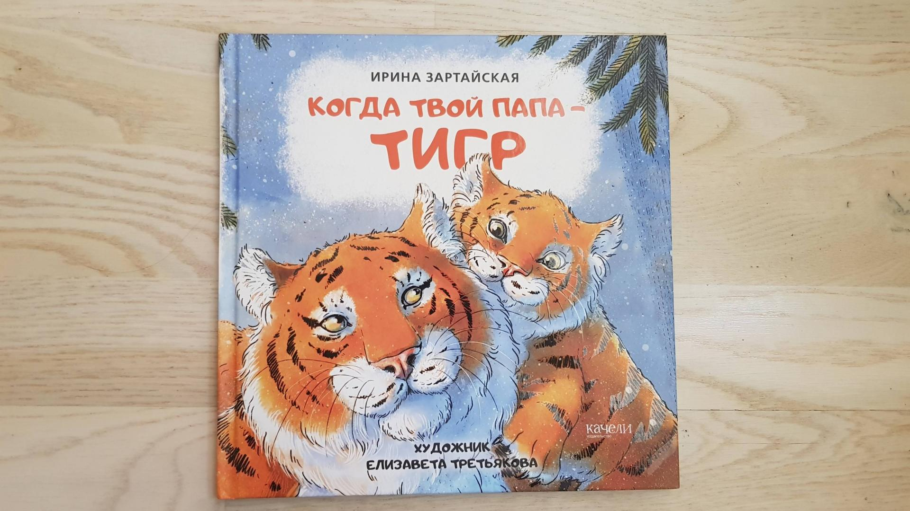
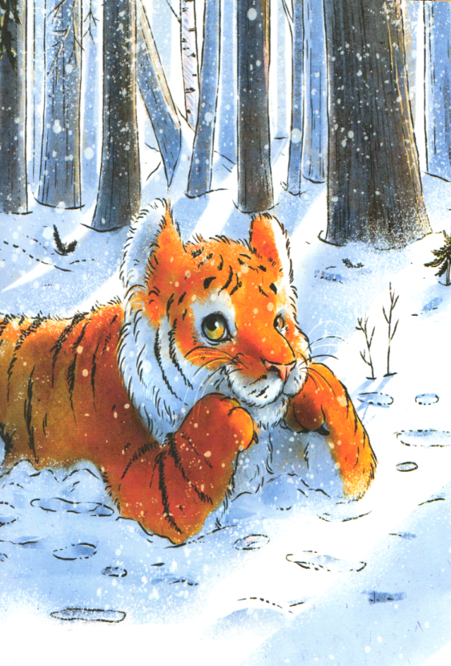
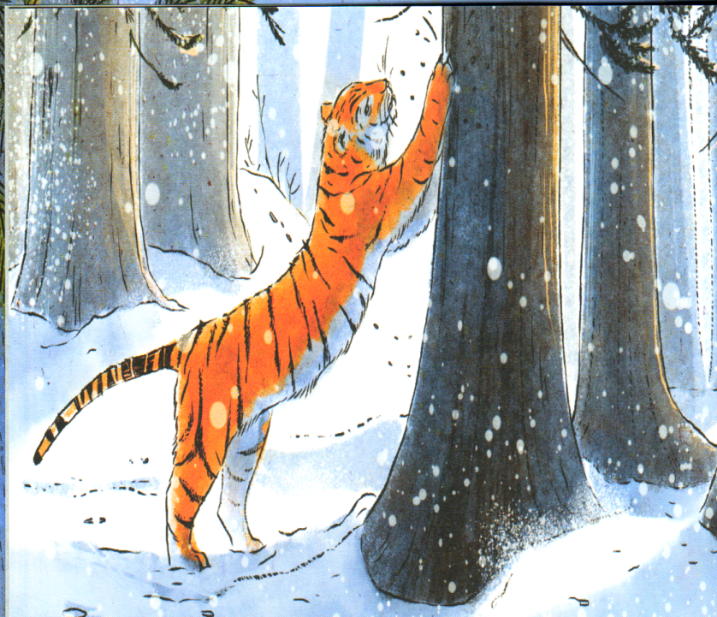
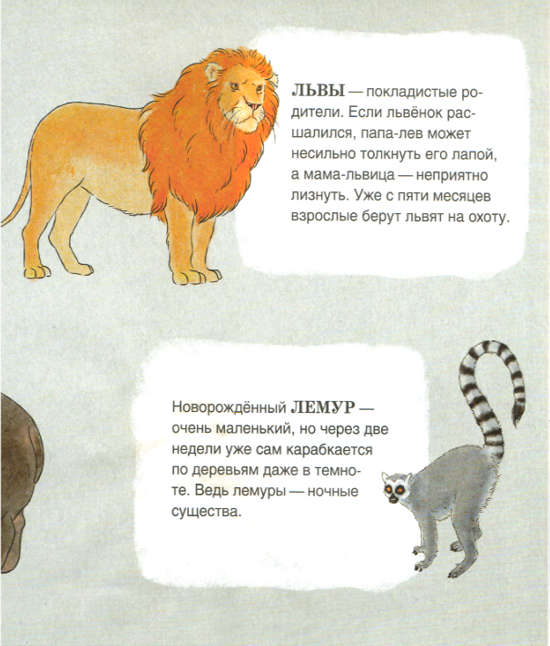
Ирина Зартайская

Slide 4
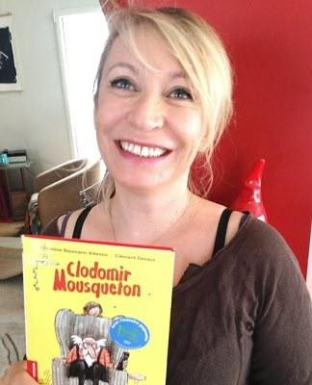


Кристин Науманн- Вильмен

Slide 5
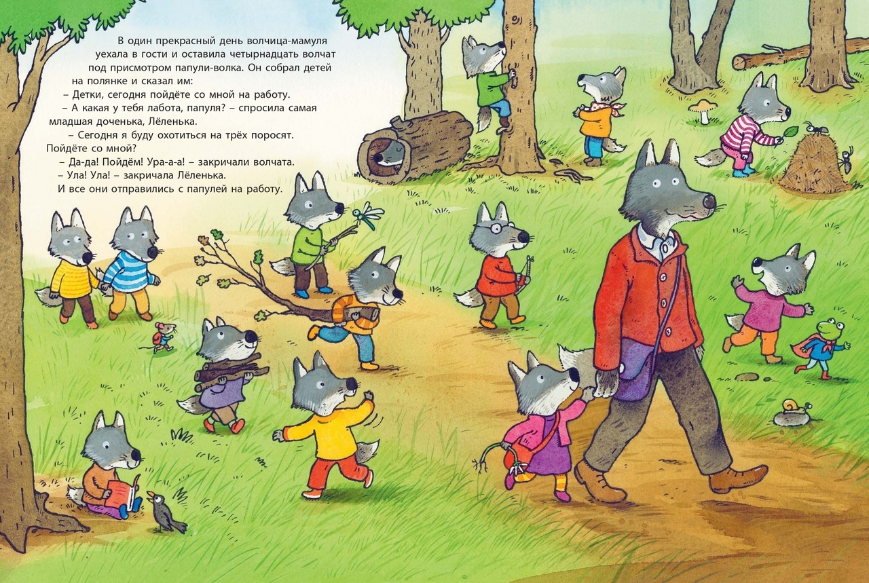
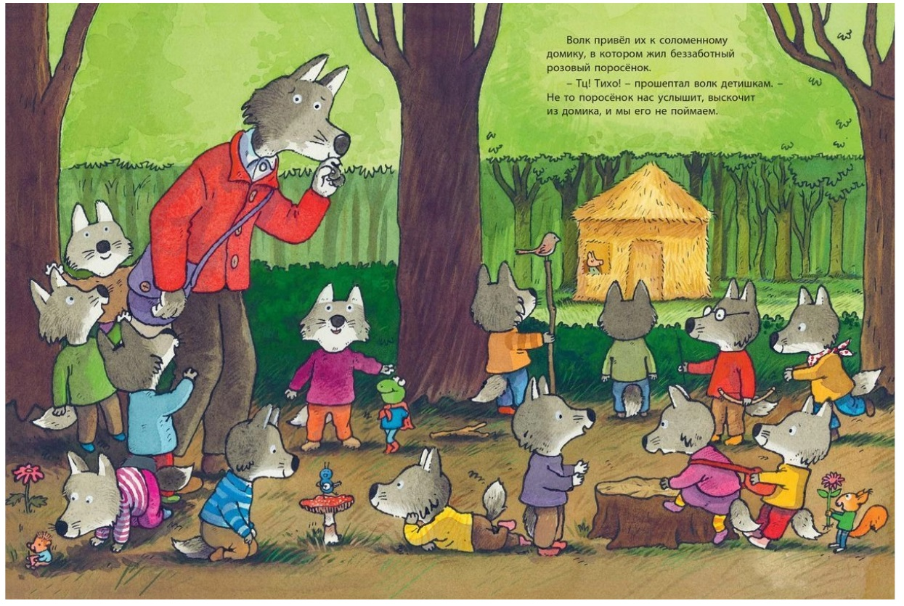

Slide 6
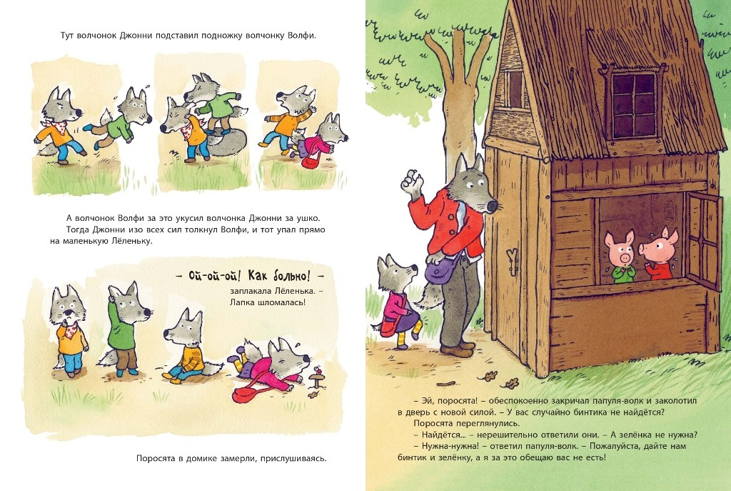
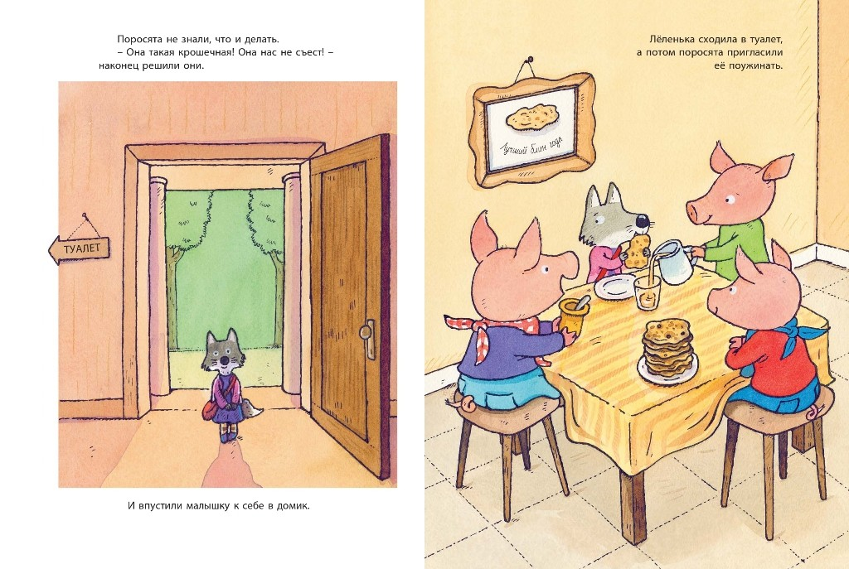

Slide 7
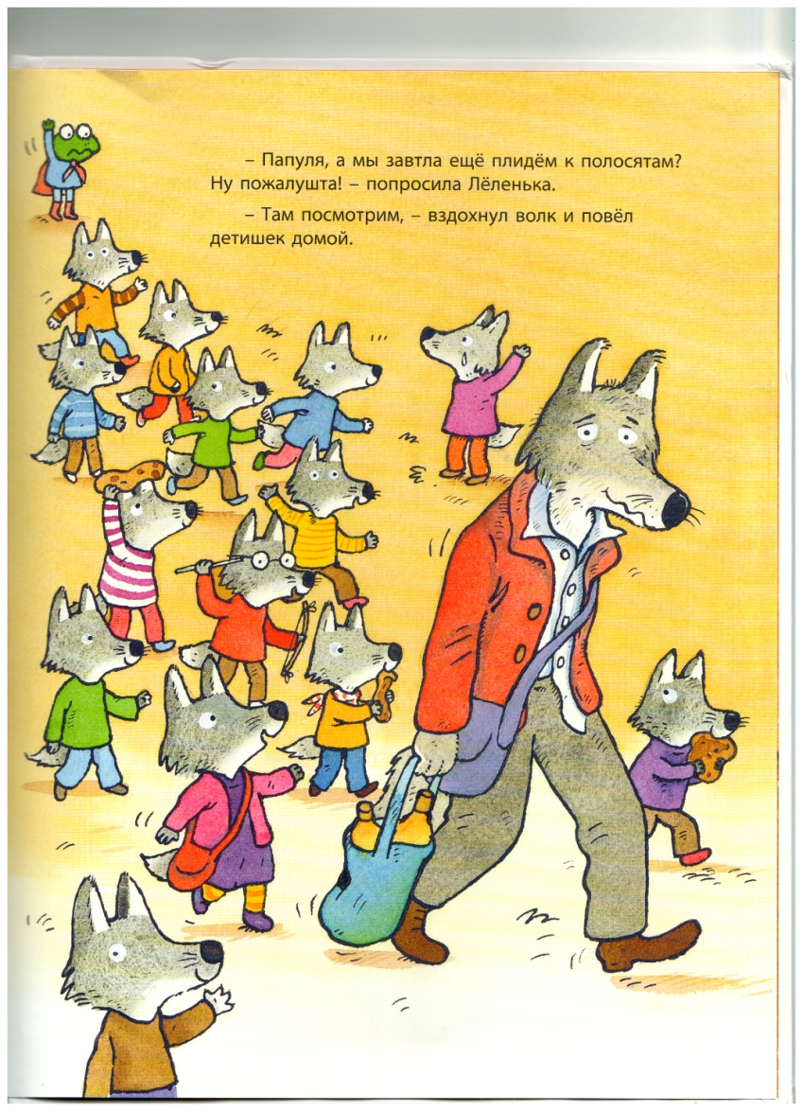
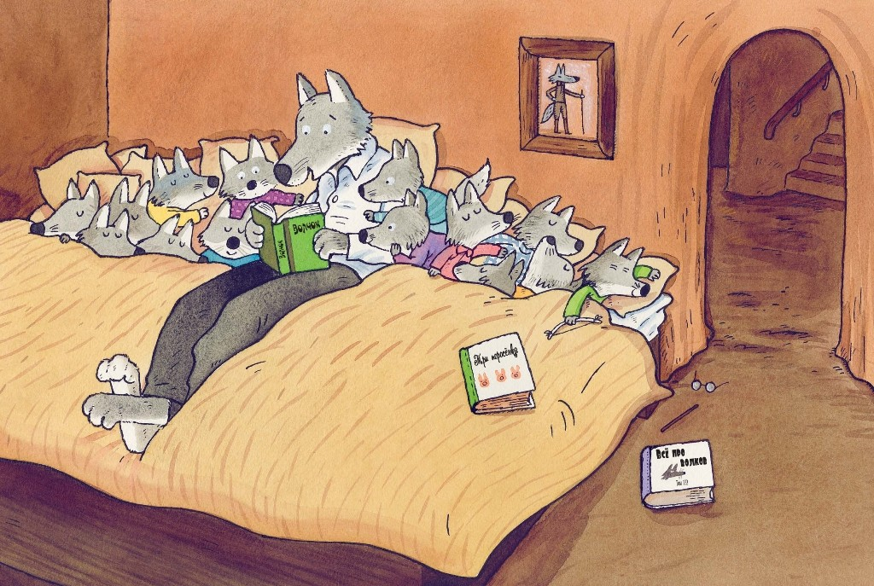

Slide 8

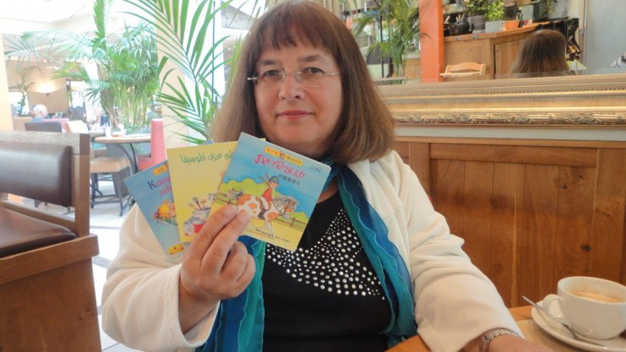

Лиана Шнайдер

Slide 9
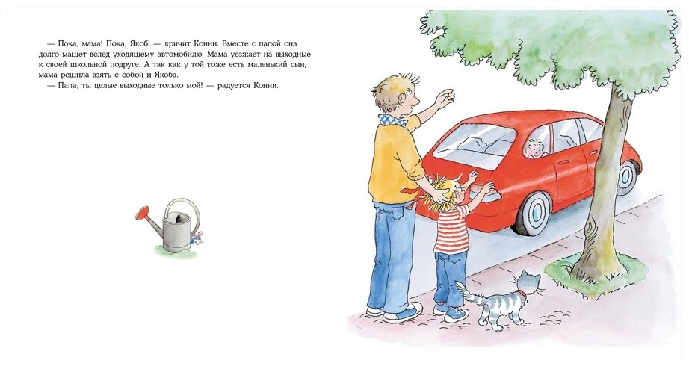
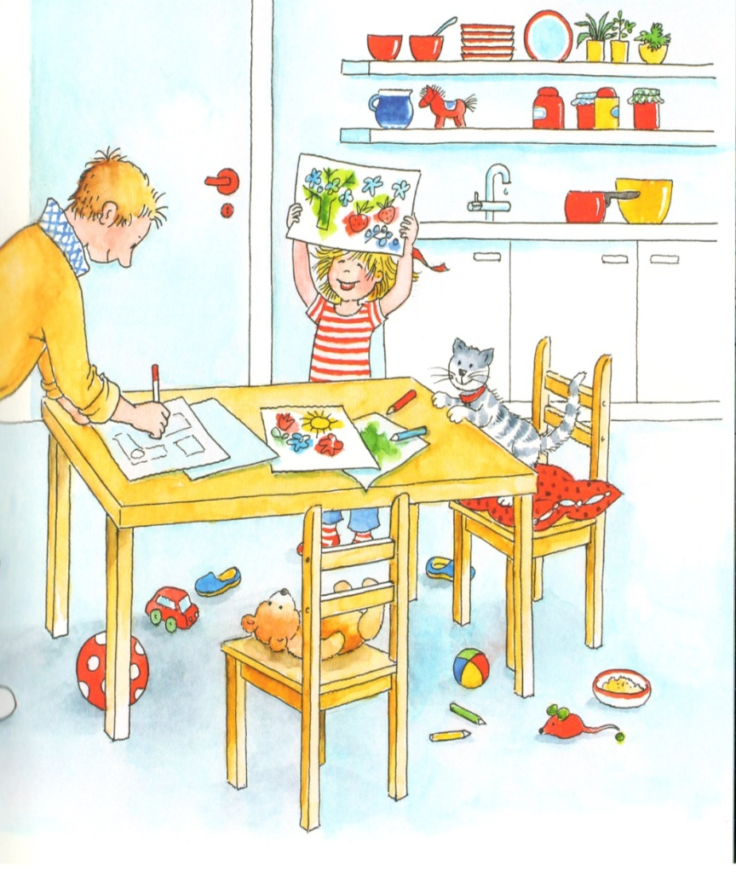

Slide 10

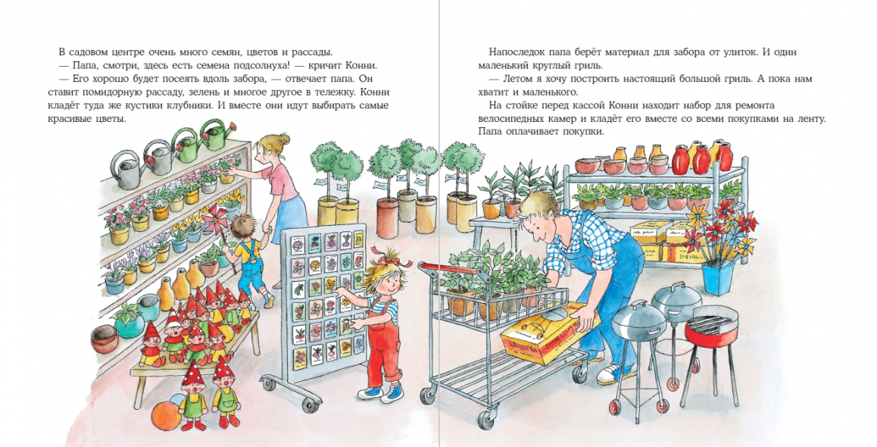

Slide 11
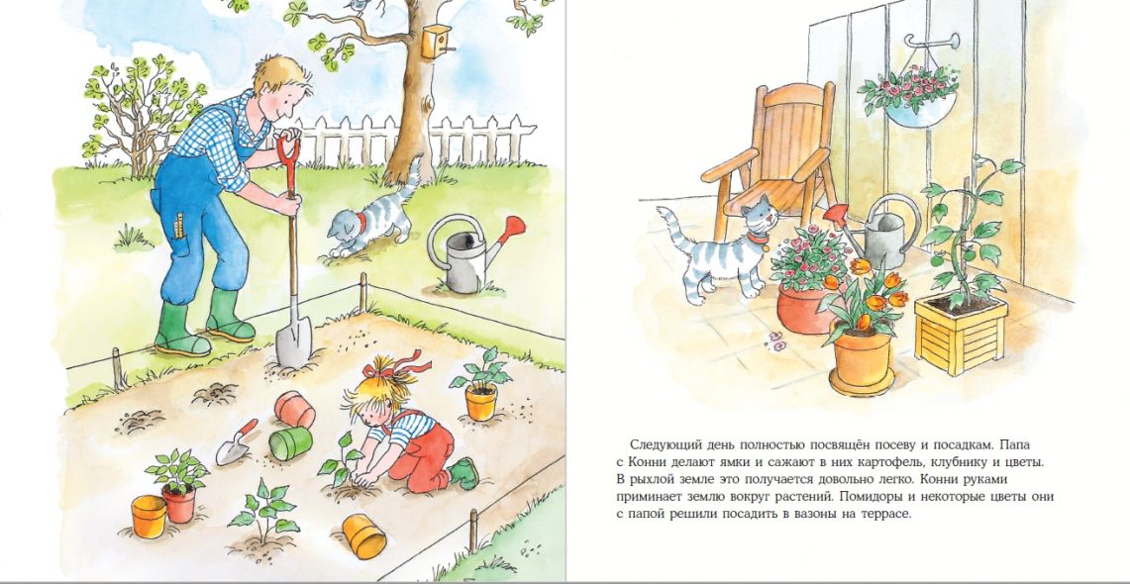
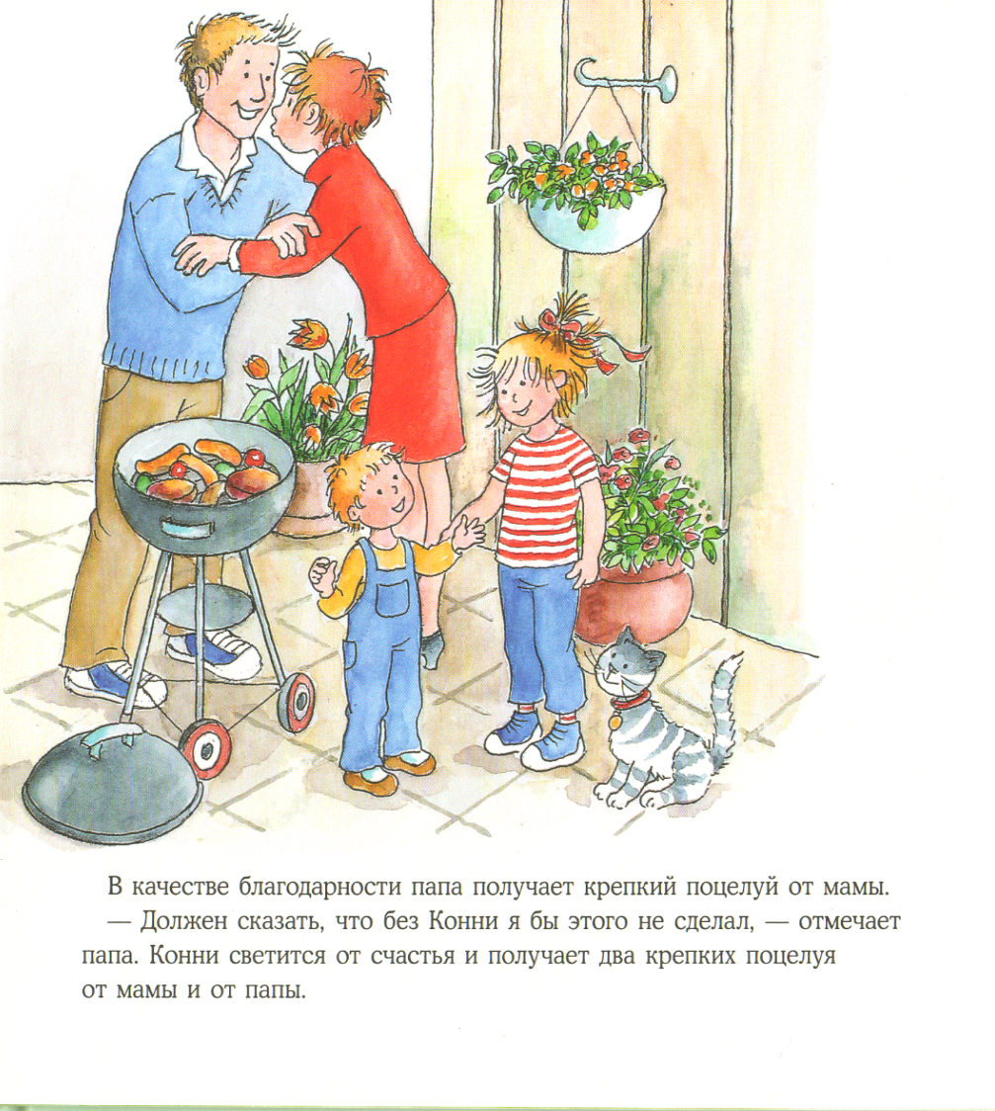

Slide 12
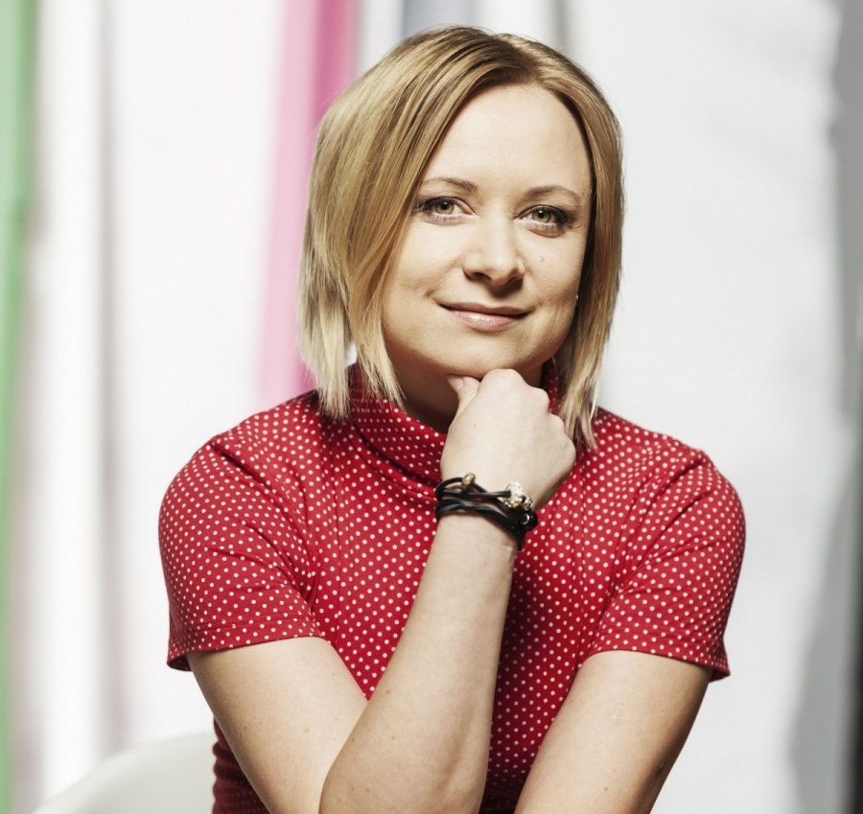

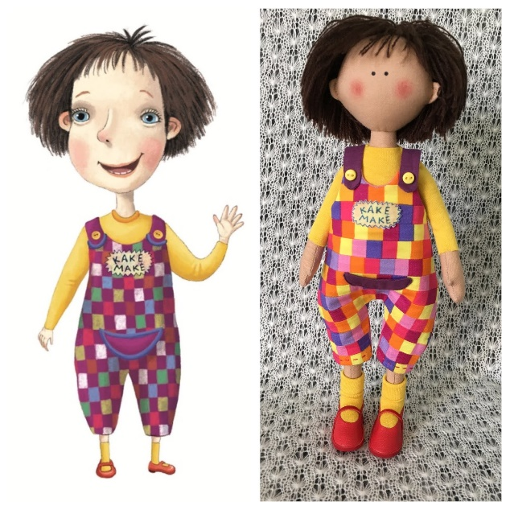
Лина Жутауте

Slide 13

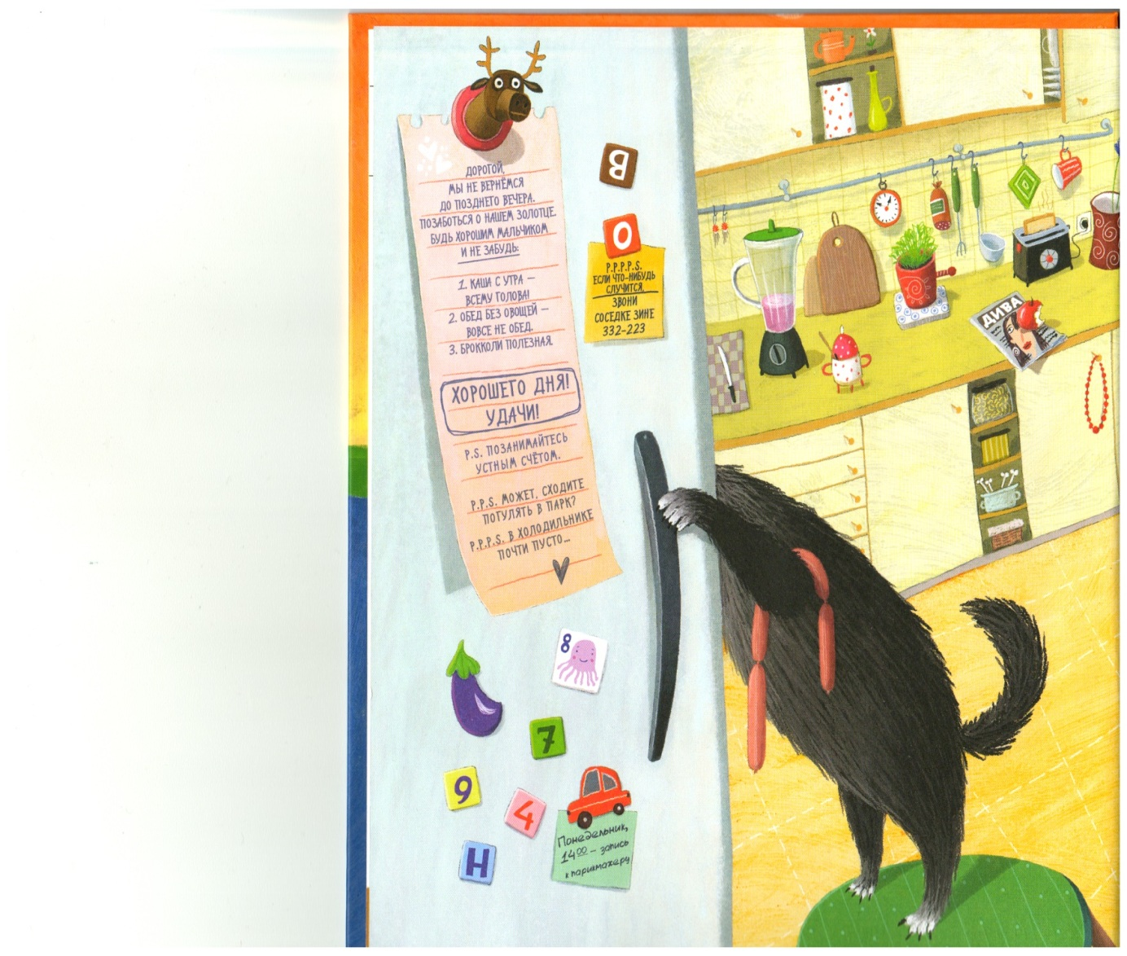

Slide 14
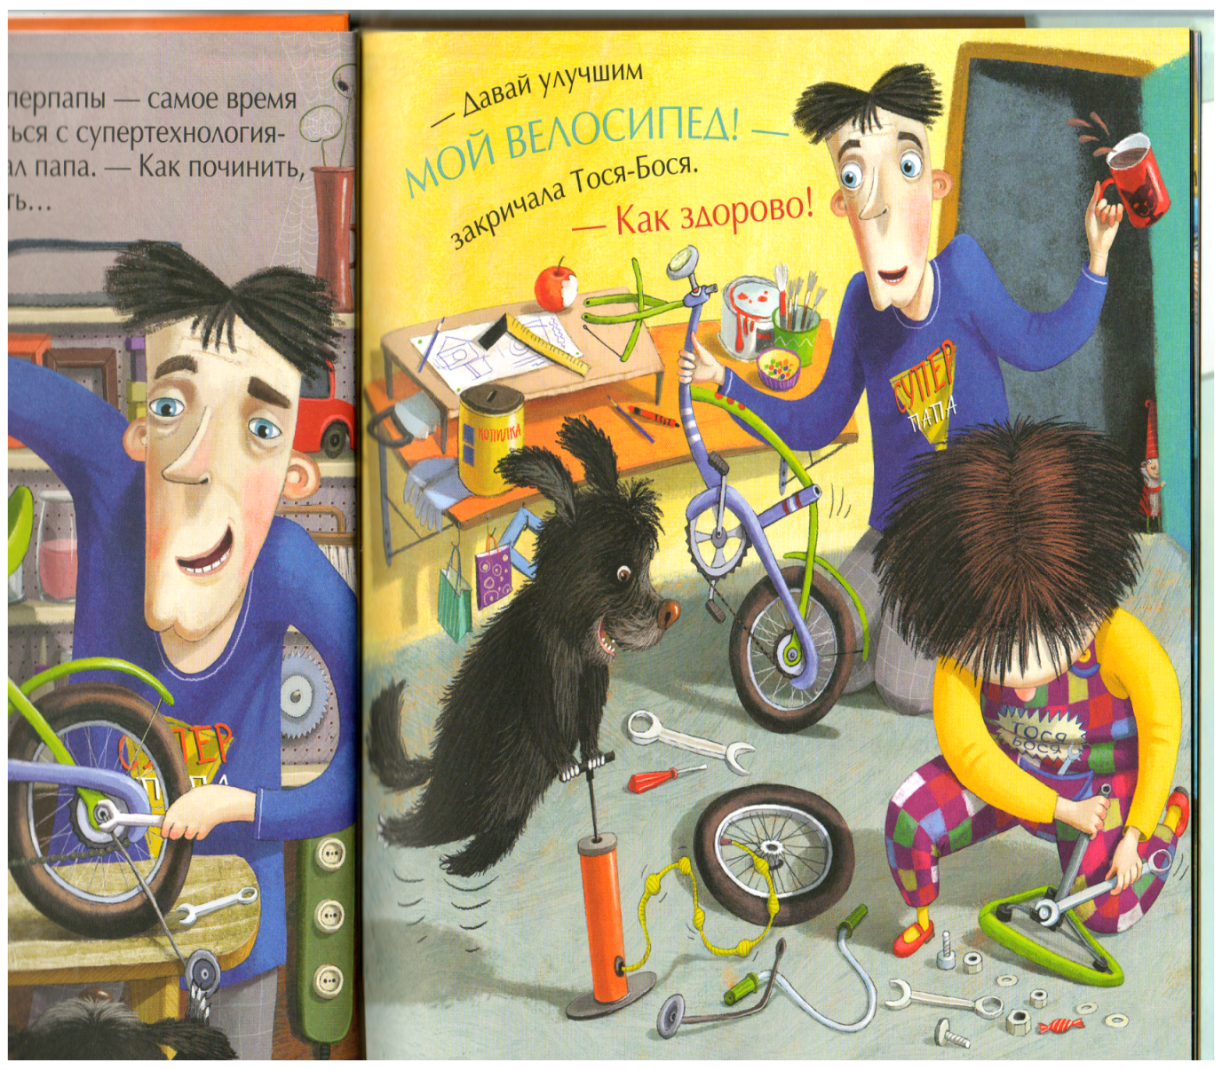


Slide 15



Slide 16
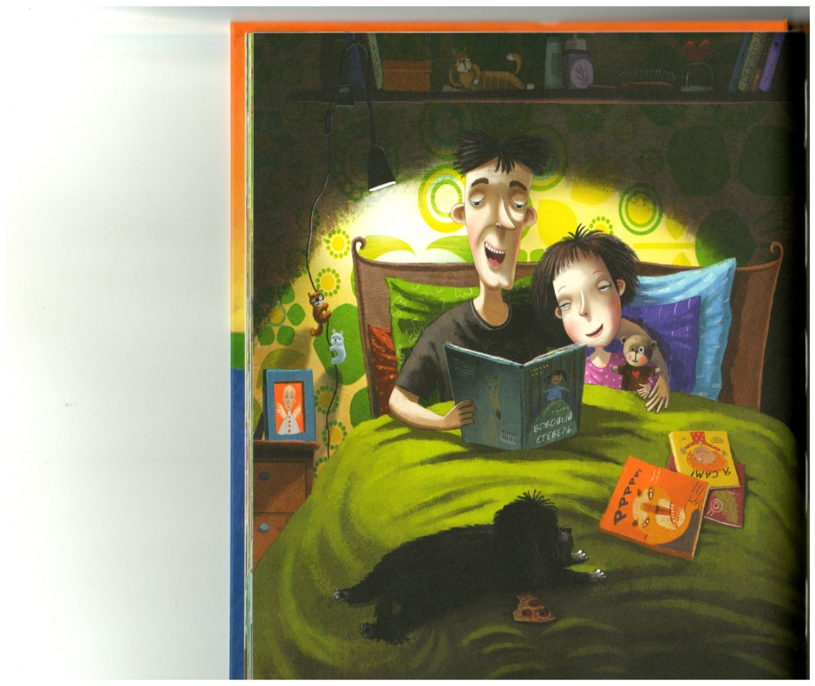
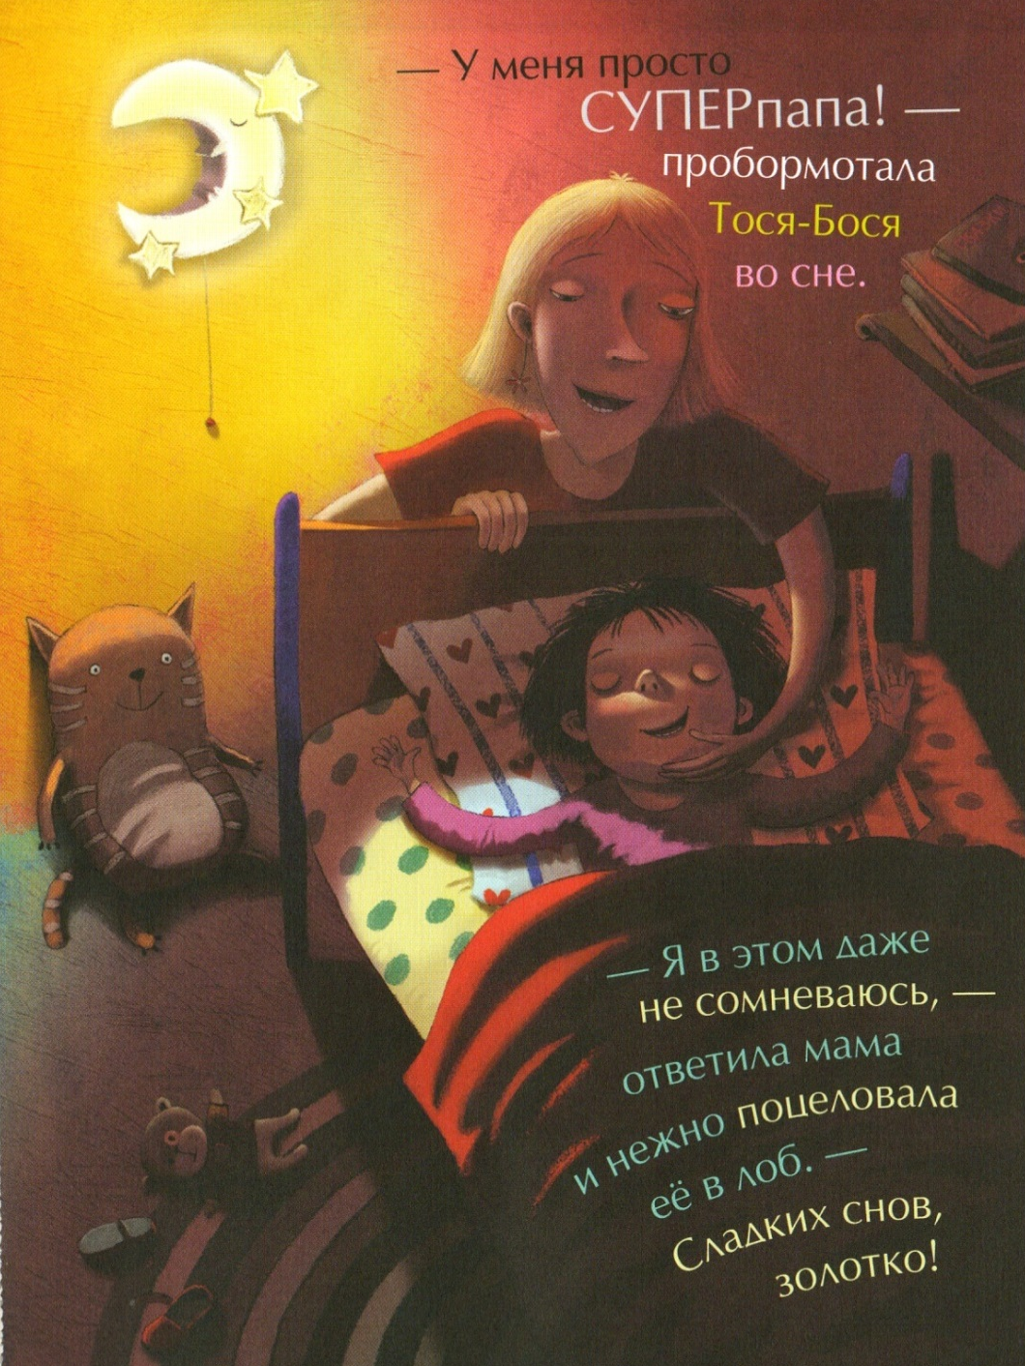

Slide 17
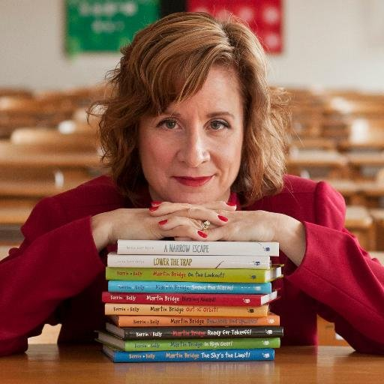

Джессика Скотт Керрин

Slide 18

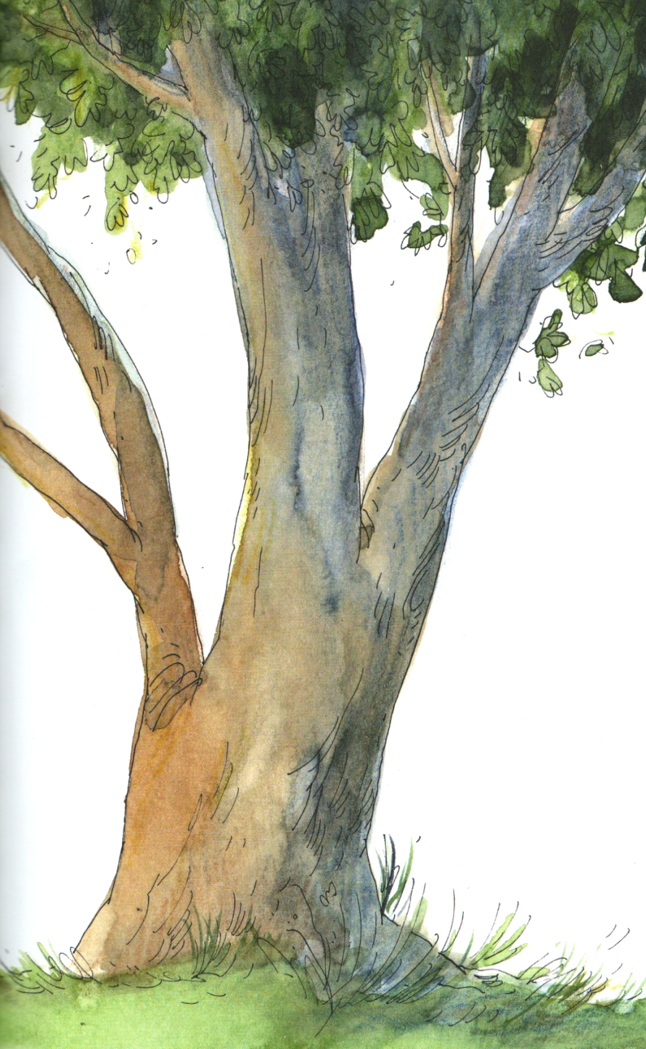

Slide 19
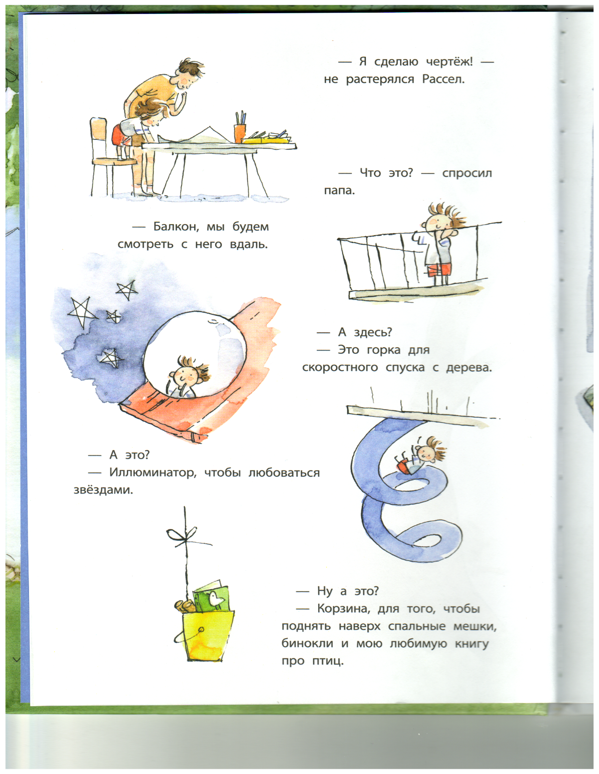
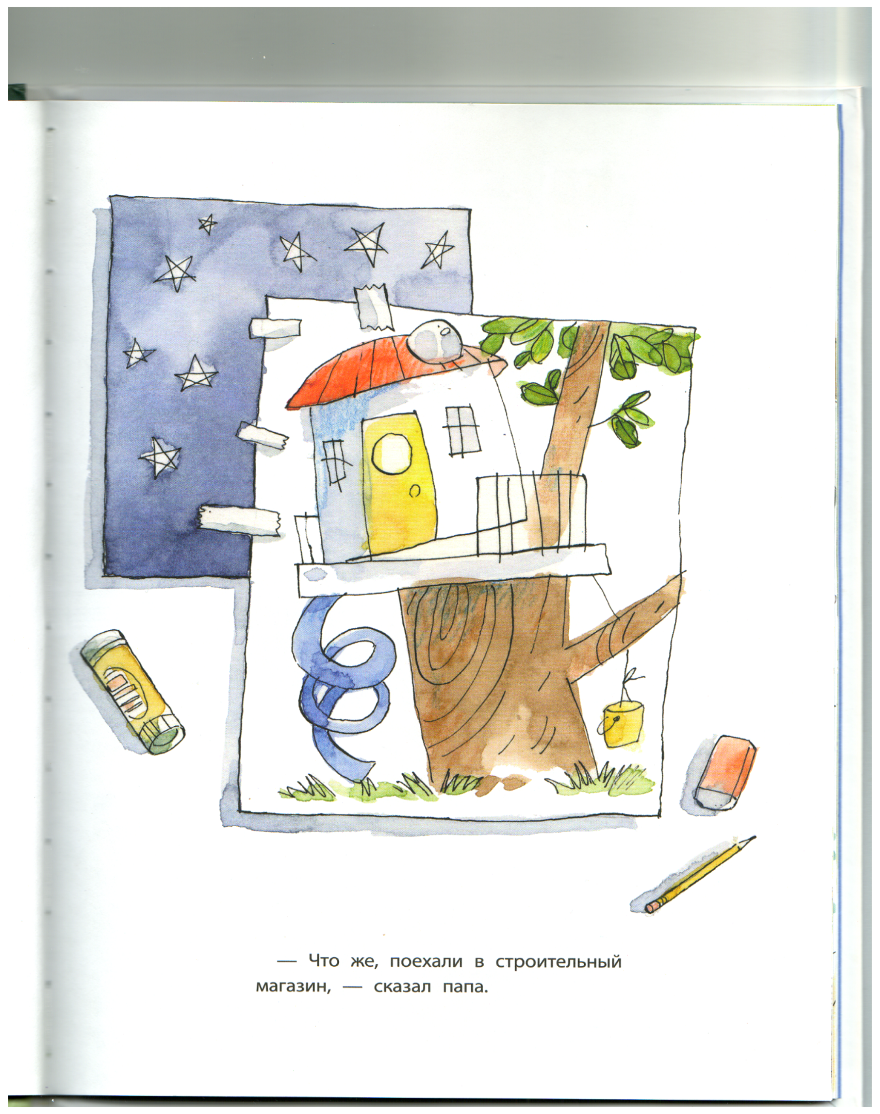

Slide 20
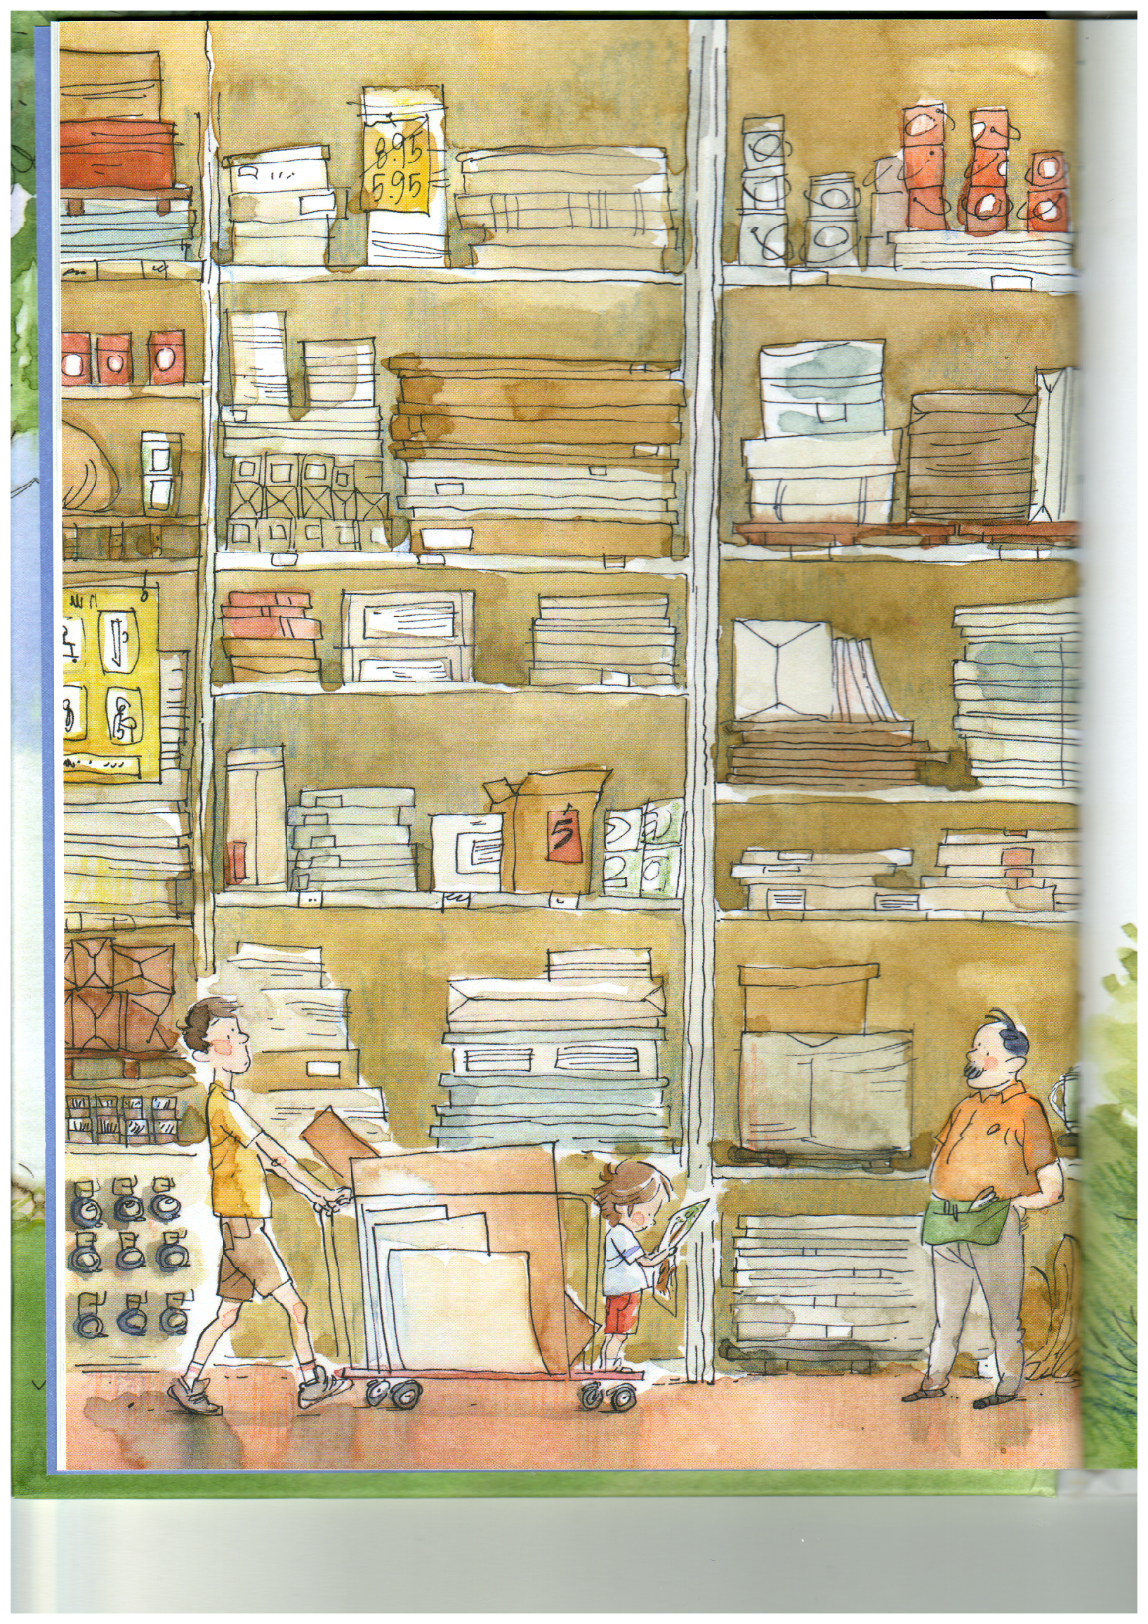
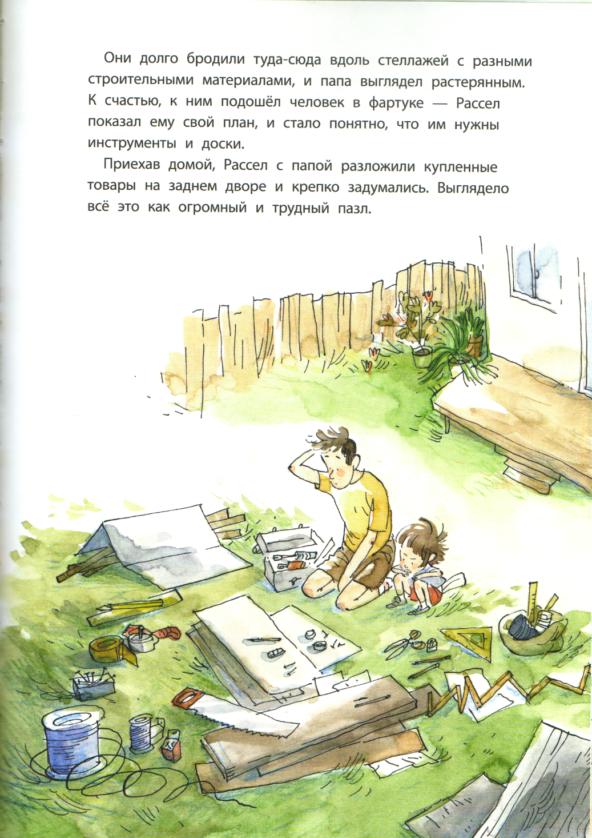

Slide 21
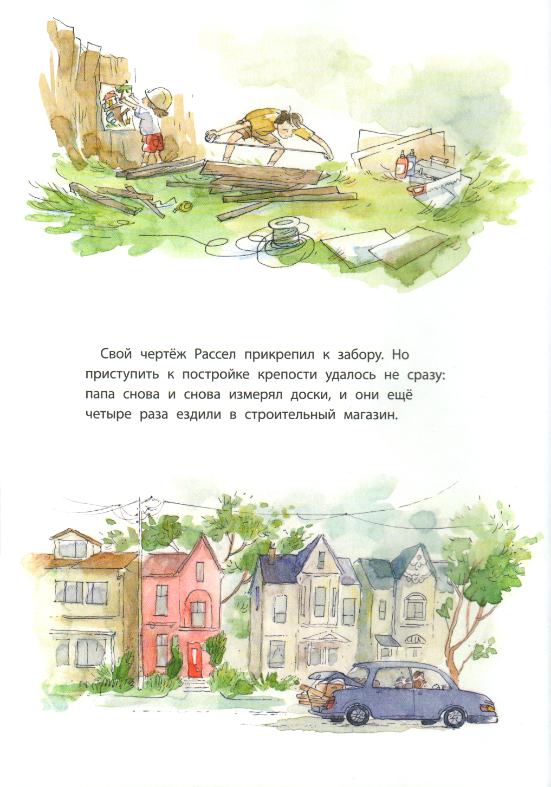
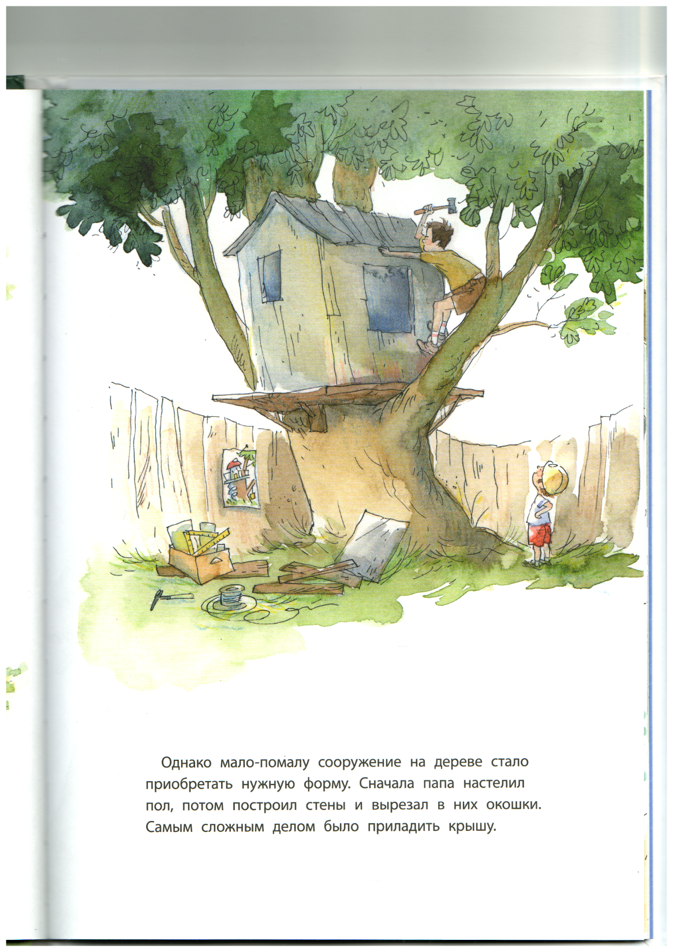

Slide 22
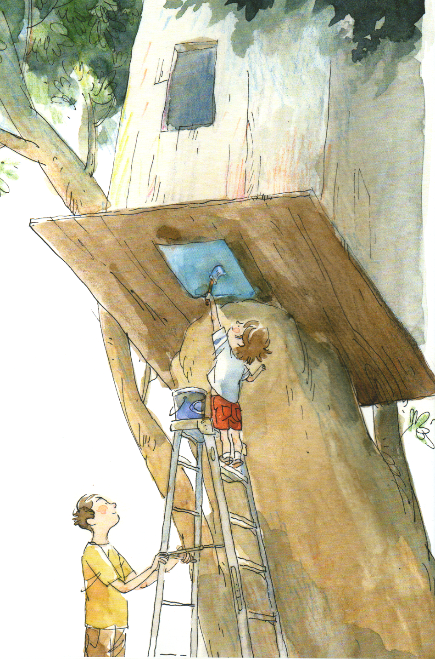
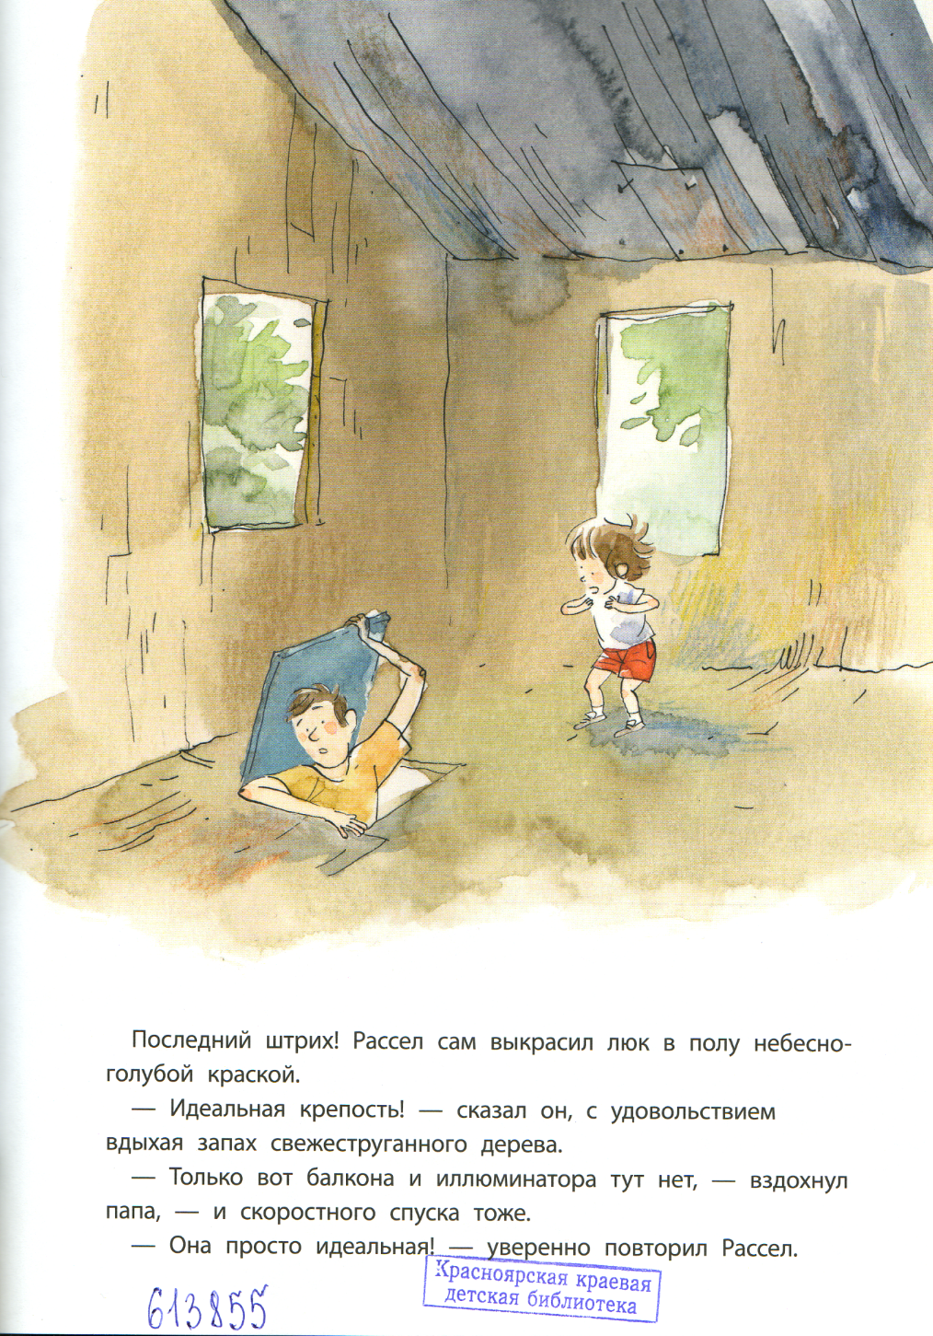

Slide 23
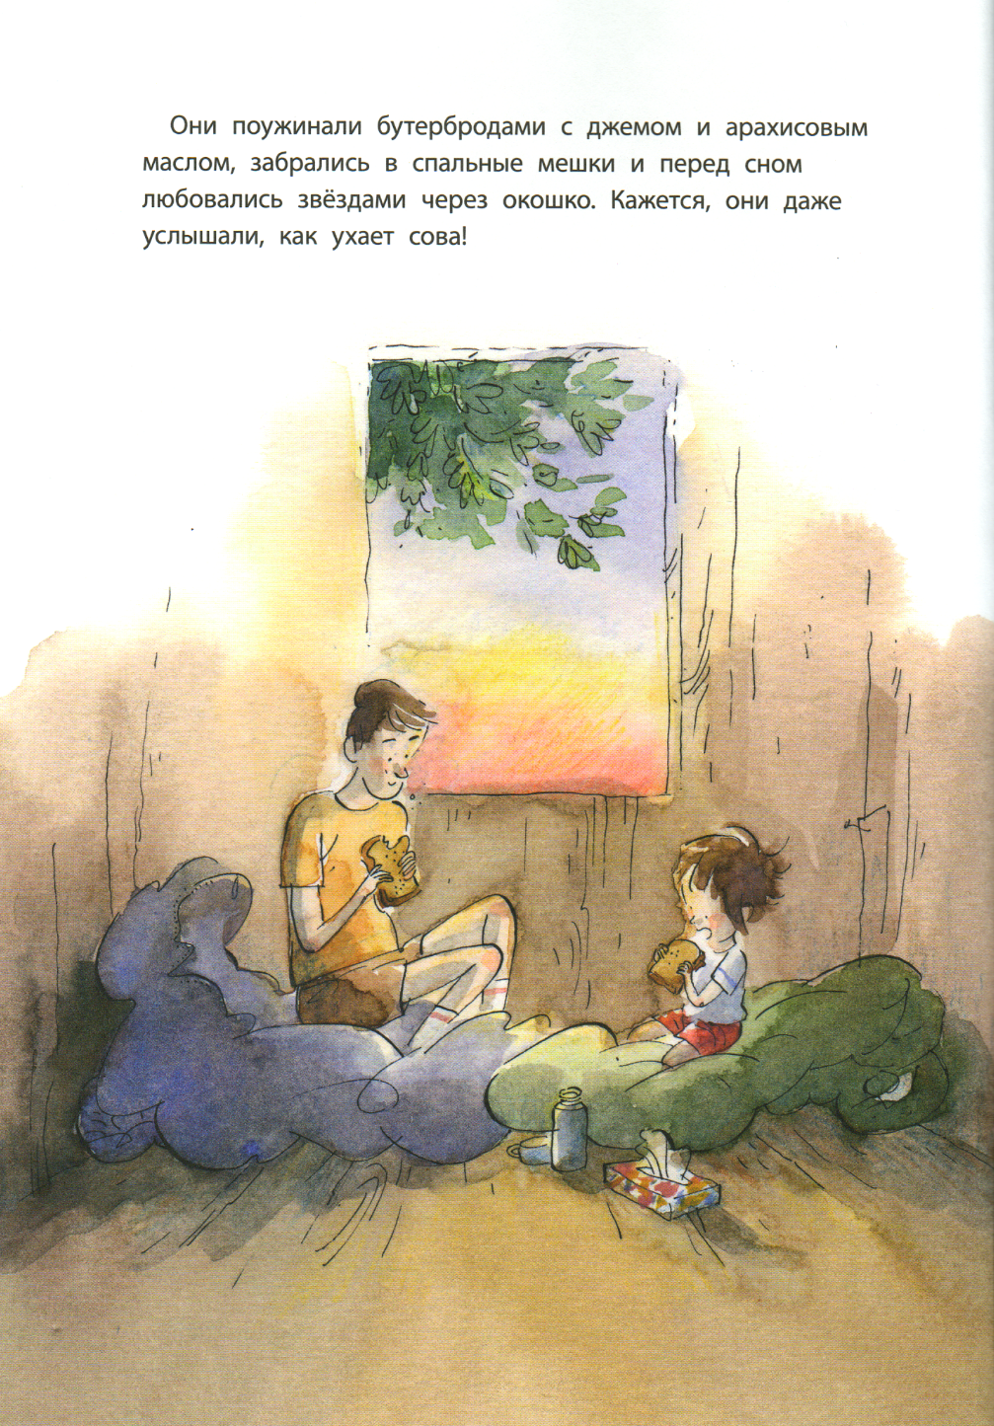
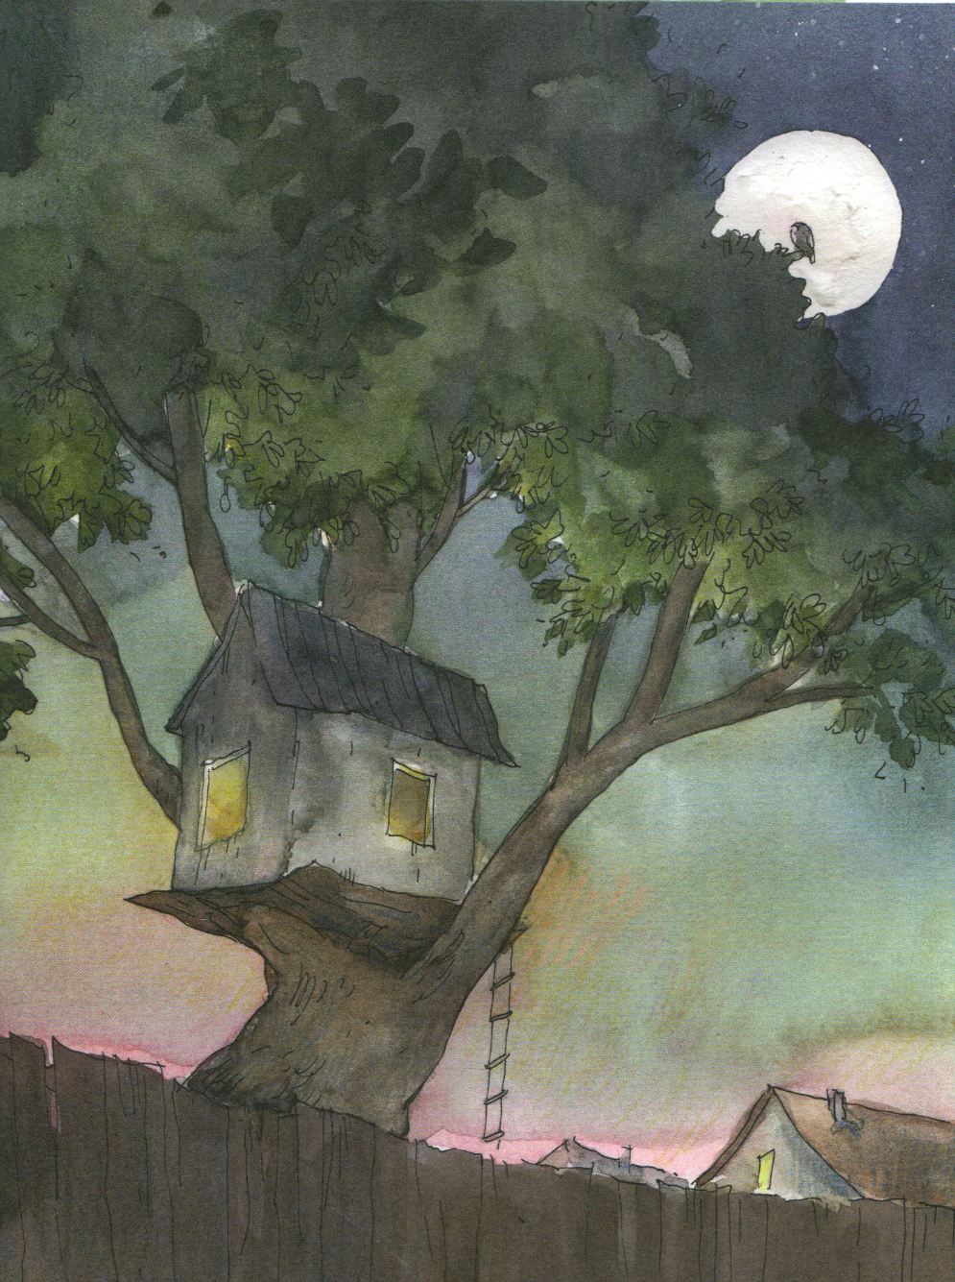

Slide 24

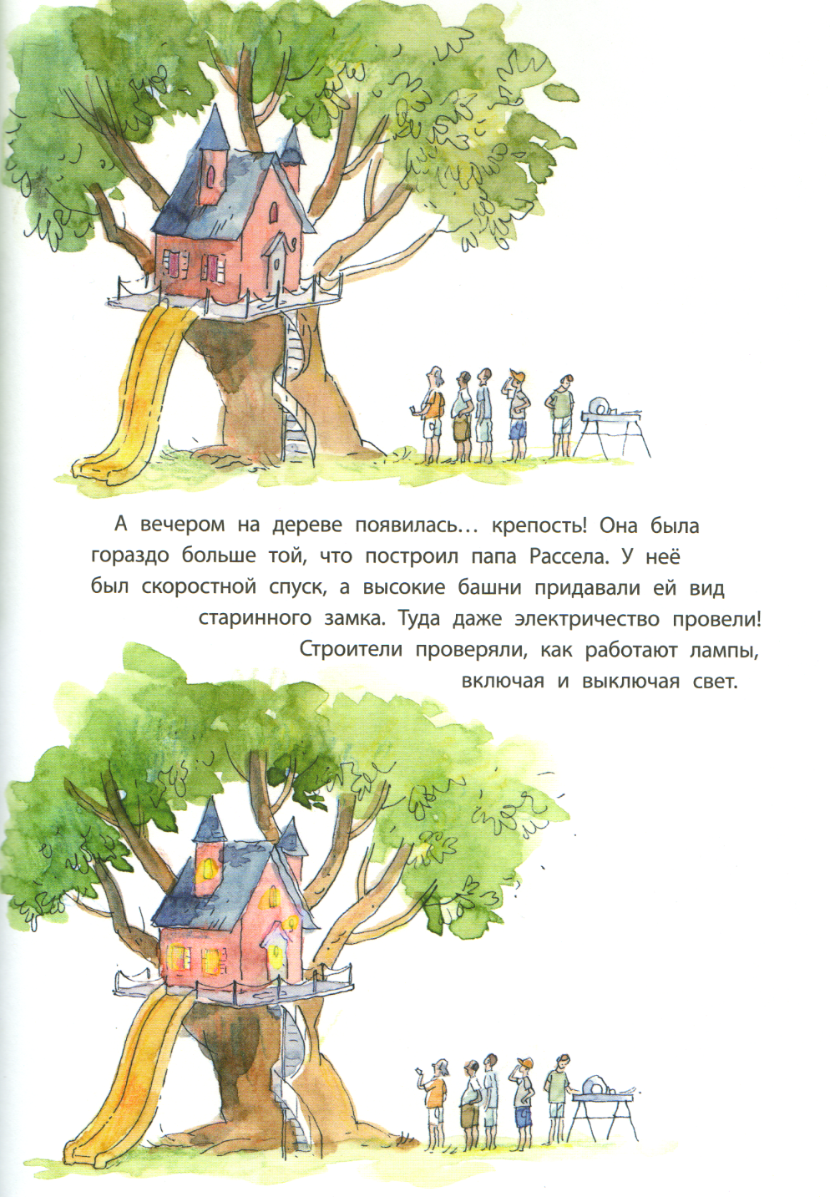

Slide 25
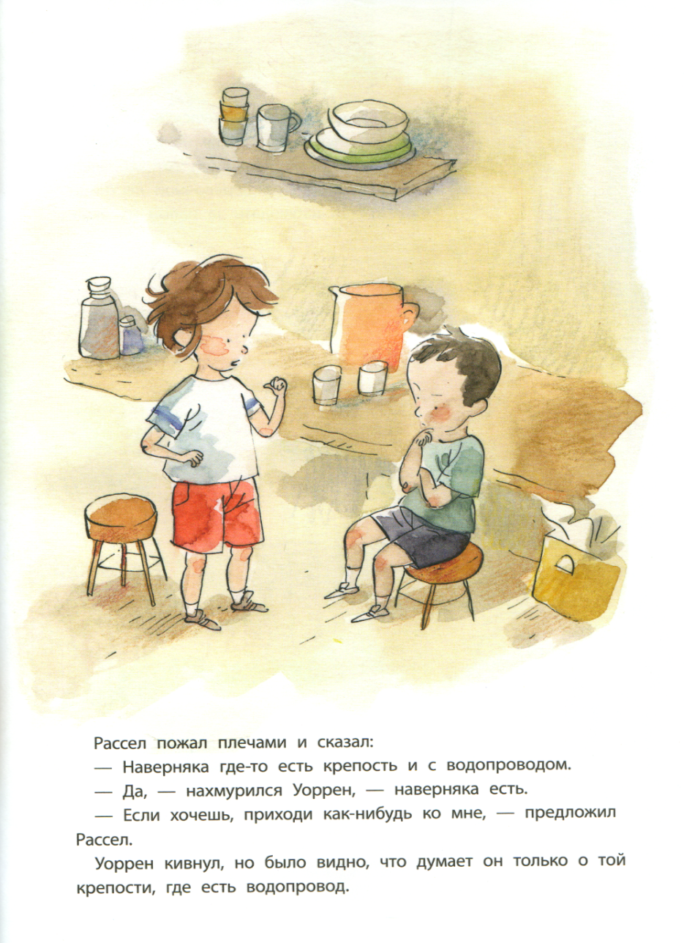


Slide 26

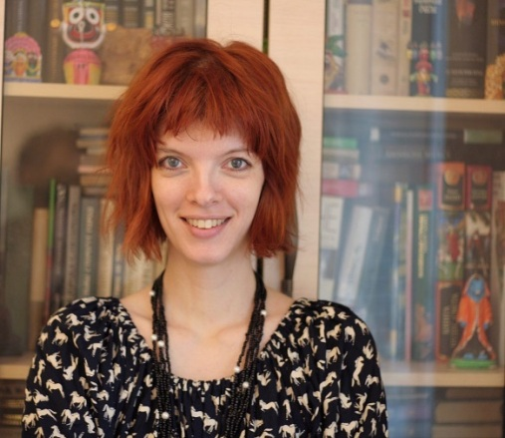

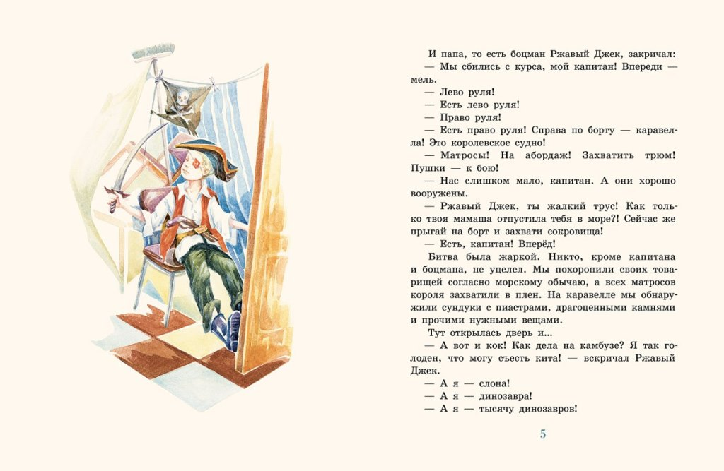

Анна Ремез
https://www.kostyor.ru/archives/2-11/remes.php
«Костёр» №11, 2011 г.

Slide 27
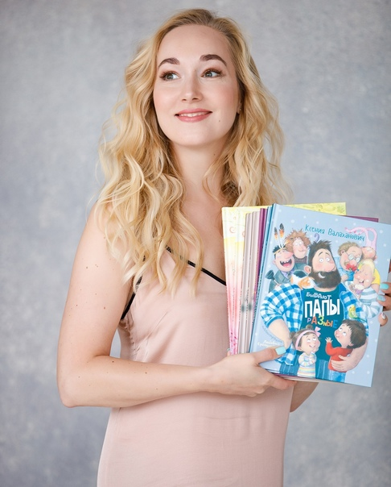
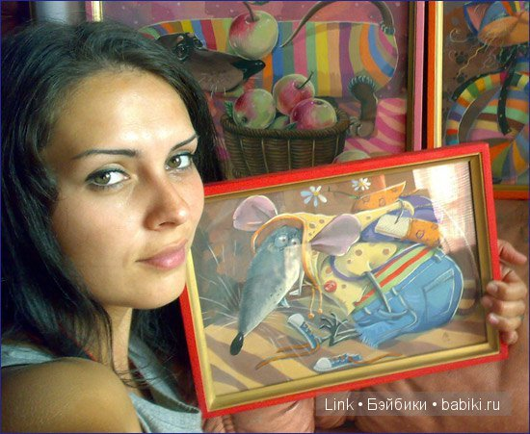

Любовь
Ерёмина - Ношин
Ксения Валаханович

Slide 28




Slide 29



Slide 30
Читаем ещё о папах и дедушках
Гвидо Ван Генехтен «Мы с папой молодцы!»
Кэйко Каити «Спасибо, папа!»
Пржемислав Вехтерович «Счастливый день с папой»
Ольга Вербицкая «Я тебя найду»
Сюзанна Вебер «Паша и папа», «Паша и папа говорят о животных», «Паша и папа в дороге»
Наталья Карпова «Я расскажу про дедушку»
Джин Рейган «Как сидеть с дедушкой»
Хельга Банш «Папины кошки»
Рене Гуишу «Самый лучший папа»
Михаил Барановский «Я воспитываю папу», «Я воспитываю папу – 2»
Мерсер Майер «Папин помощник»
Бундур Олег «Как воспитывать папу: пособие для начинающих детей»
Рут Стайлс Ганнет «Папин дракон»
Квентин Гребан, «Папа, а почему зебры не катаются на роликах?»
Ирина Зартайская «Мой папа самый лучш
Уильям МакКлири «История про волка»

Slide 31

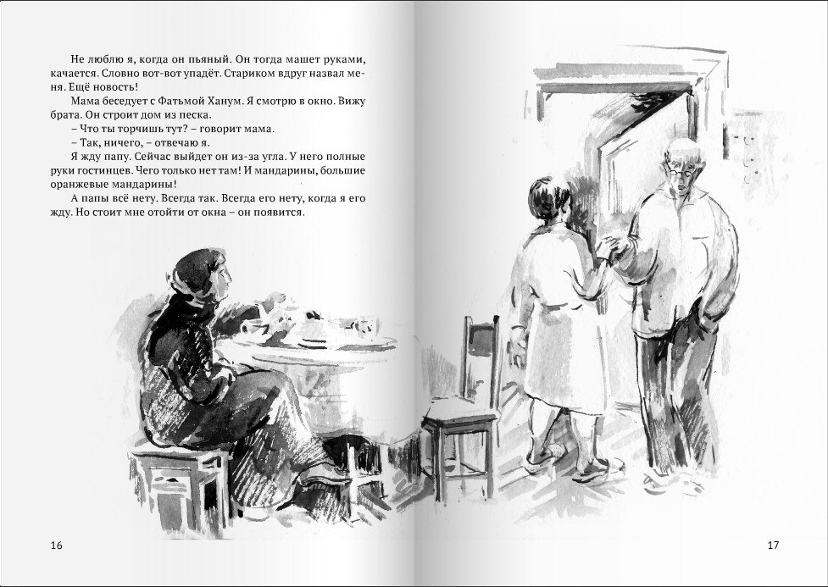

Виктор Голявкин
«Мой добрый папа»
«Возвращались домой солдаты. Но мой папа, мой добрый папа, он никогда не вернётся»

Slide 32

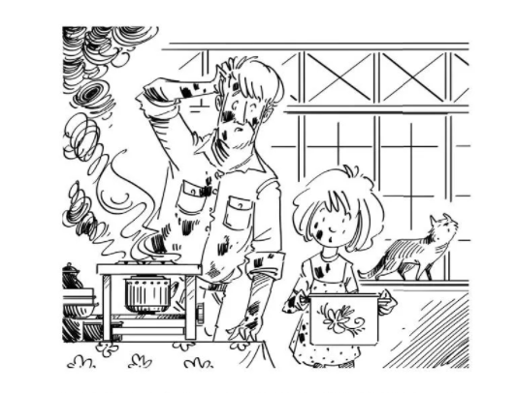
Аркадий Минчковский
«Десять дней одни втроём»
«Так или иначе – живём мы на даче»

Slide 33

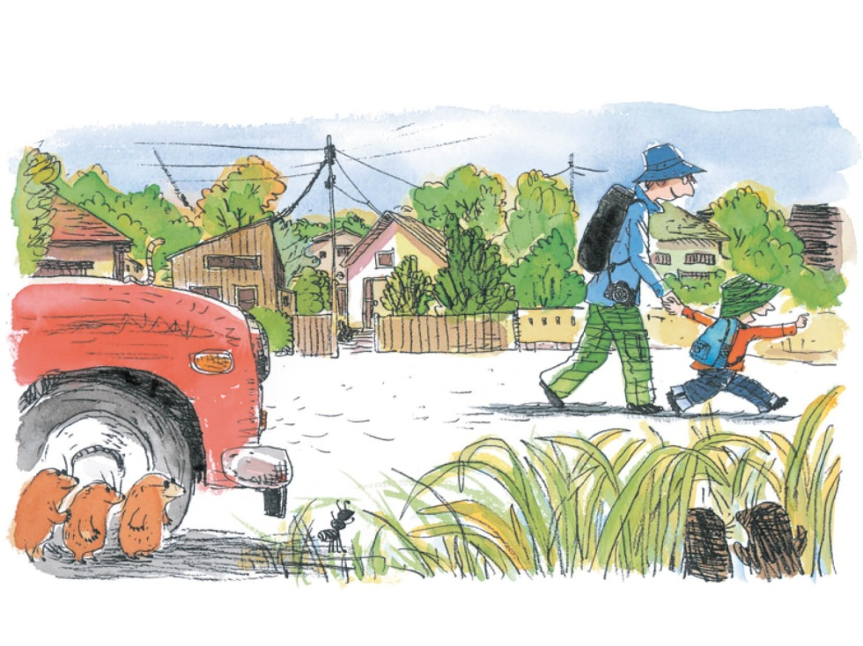
Нобуко Итикава
«Прежде чем что-то делать, надо в точности представить себе, как ты это сделаешь»

Slide 34

Евгений Мамонтов
«Приключения Славки Щукина. 33 рассказа про враньё»
«Папа у меня очень рассеянный. Особенно когда он работает. Когда сидит и пишет какую-нибудь статью. Он тогда на все мои вопросы отвечает, не думая»

Slide 35

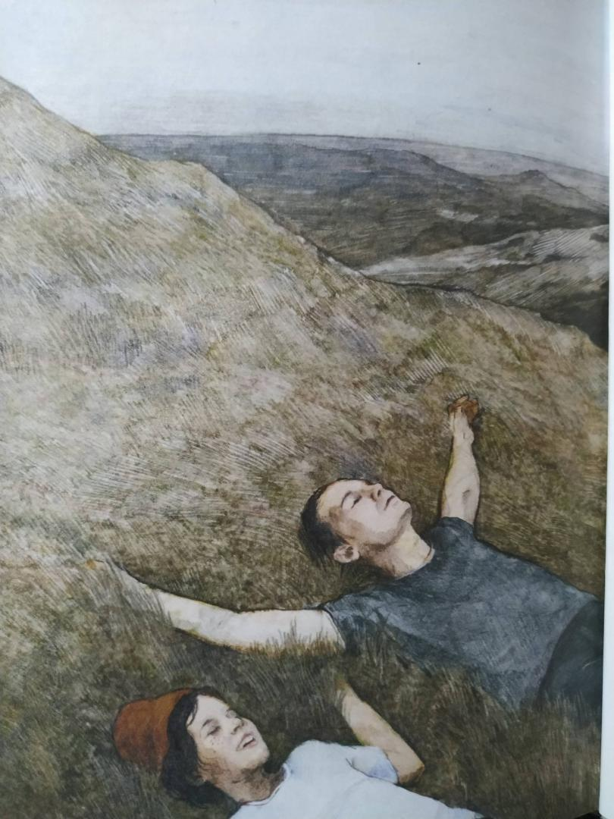
Дмитрий Ищенко
«В поисках мальчишеского бога»
«- А ты не верил, что здесь хорошо… - откидываясь назад, произнёс отец.
- Был неправ, - миролюбиво согласился я»

Slide 36

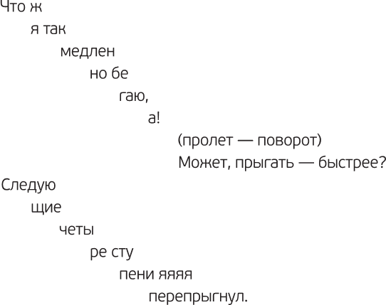
Татьяна Меньщикова
«Мой отец зажигал звёзды»
«Это как будто не совсем мой папа. Этот папа какой-то тёплый. К такому даже можно прийти и рассказать, что у тебя сегодня случилось и как всё запутано в школе и вообще… И попросить совета»

Slide 37

Паола Дзаннонер
«Шесть балерин на одного папу»
«Ничего не поделаешь: папа в ярости. Правда, злится он по своему. Не кричит, не угрожает, не мечет молнии и уж тем более не машет кулаками. Он сидит, нахмурившись, говорит тихим ледяным голосом. Он скорее разочарован, чем разгневан. Лучше бы уж кричал, а не сидел так спокойно, заставляя Бьянку бояться и чувствовать себя виноватой»

Slide 38
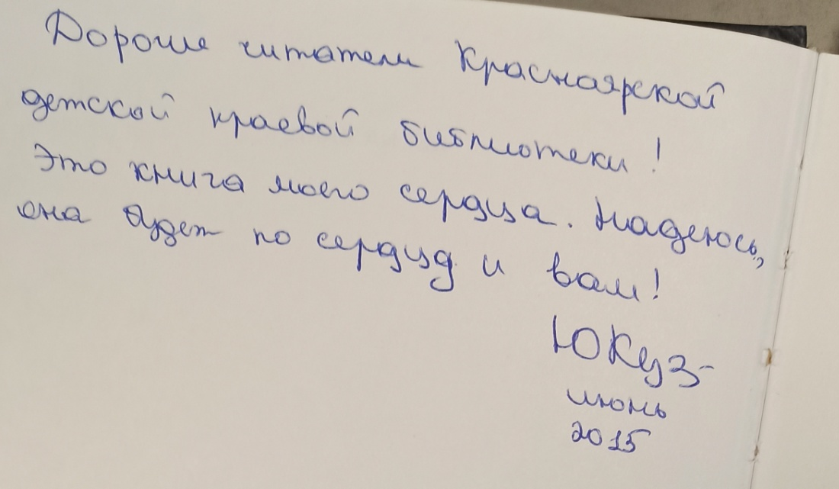

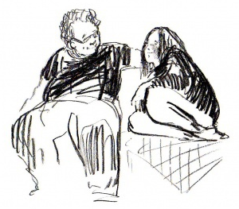
Юлия Кузнецова
«Где папа?»
«Моя школа – как клетка, которая всё время складывается. Каждый день происходит что-то такое, что может раздавить. Только не получится у клетки меня раздавить. Потому что рядом папа, и он ловит клетку за ручку, едва она начинает складываться. И спасает меня»

Slide 39

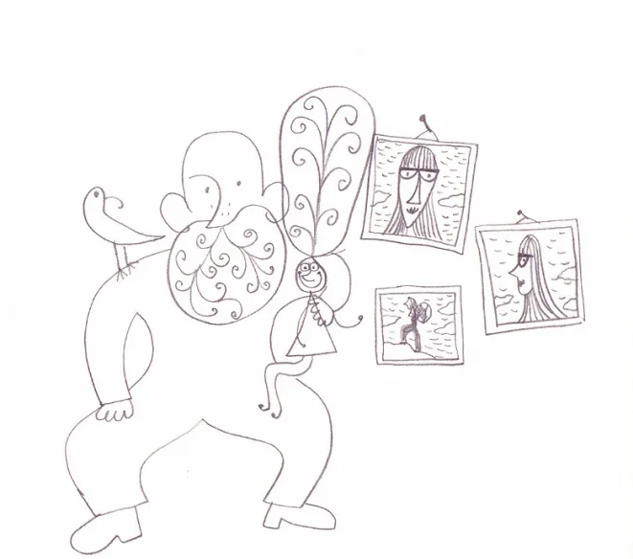
Мария Парр
«Тоня Глиммердал»
«Если ты папа, то ты навсегда папа. Ты не можешь перестать быть папой, потому что случилось что-нибудь глупое или плохое!»

Slide 40
Двух одинаковых пап не наёдешь, - у каждого он – неповторимый. В детской литературе тоже разные папы. Суровые и добродушные, мягкие и строгие, весёлые и замкнутые. Тем интереснее с ними знакомиться!
Алексин Анатолий «Самый счастливый день»
Андрианова Ирина «Мой сумасшедший папа»
Барановский Михаил «Я воспитываю папу»
Бёрдселл Джинн «Пендервики на улице Гардем»
Вербицкая Ольга «Папа и я»
Вийра Юрий «Мой папа – Мюнхгаузен»
Войе Свен «Как папа стал маленьким»
Гайдар Аркадий «Чук и Гек»
Гайдар Аркадий «Голубая чашка»
Грипе Мария «Папа Пелерин»
Доцук Дарья «Невидимый папа»
Драгунская Ксения «Большая меховая папа»
Драгунский Виктор «Денискины рассказы»
Железников Владимир «Путешественник с багажом»
Киселёв Владимир «Девочка и птицелёт»
Клима Габриэле «Комната волка»
Кутявина Елена «Мой папа любит джаз»
Ласкин Семён «Саня Дырочкин – человек семейный»
Макгоуэн Энтони «Щука», «Барсук»
Маньяс Педро «Тайная жизнь Ребекки Парадайз»
Нёстлингер Кристине «Само собой и вообще»
Нильсон Моне «Семла и Гордон: папа с большими ботинками»
Ожич Елена «Мой папа-мальчик»
Рихтер Ютта «Щучье лето»
Старк Ульф «Пусть танцуют белые медведи»
Цхай Максим «Про папу»

Slide 41



Образ папы в коротких рассказах
Сборники издательства «Волчок». Серия «Рассказы Волчка»
Отличный вариант для чтения в папино отсутствие или папами на ночь - короткие рассказы.
Библиография
- Григорьева Елена. Почему я родился//Полное погружение: сборник рассказов.- Вып. № 9.- Москва: Волчок, 2021.- С.14-19.- (Рассказы Волчка)
- Дорофеев Александр. У меня в груди Анюта//Добрые письма: сборник рассказов.- Вып. № 10.- Москва: Волчок, 2021.- С.13-28.- (Рассказы Волчка)
- Зартайская Ирина. Мой папа//Письмо с подснежником.- Вып. № 3.- Москва: Волчок, 2019.- С.42-44.- (Рассказы Волчка)

Slide 42

Образ папы в коротких рассказах
Фестиваль 2020
- Данилова Ира «Хорошо, что у меня есть дед»
http://korafest.ru/wp-content/uploads/2020/02/Хорошо-что-у-меня-есть-дед-Ира-Данилова-1.pdf
- Калашникова Наталья «Мой новый дедушка»
http://korafest.ru/wp-content/uploads/2020/02/Калинникова_мой_новый_дедушка1-1.pdf
- Фикс Ольга «Папин зверь»
http://korafest.ru/wp-content/uploads/2020/02/Ольга-Фикс-папин-зверь.pdf
Фестиваль 2021
- Сиротин Дмитрий «Звёзды в реке»
http://korafest.ru/wp-content/uploads/2021/02/Дмитрий-Сиротин.-Звезды-в-реке-.pdf
Фестиваль короткого рассказа «КОРА»
«Кора — это фестиваль короткого рассказа, который придумали писатель Алексей Олейников и главный библиотекарь Центральной городской детской библиотеки им. А.П. Гайдара города Москвы Татьяна Рудишина при активном участии директора библиотеки Надежды Эрихман.
Зачем такой фестиваль нужен?
Потому что рассказы есть, а слова такого нет — скажем, перефразируя старый анекдот. Потому что нет ничего лучше короткого рассказа для того, чтобы зажечь интерес в читателях. Он как поцелуй на морозе. Как роза в кварце. Как ледяной осколок Снежной королевы прямо в сердце. Как теплый персик январской ночью. Как падающая в море звезда. Короткие рассказы — квинтэссенция писательского мастерства его вершина. И этот жанр сейчас несправедливо забыт.
Для кого эти рассказы?
Для детей и юношества, как писали раньше. Для учителей литературы, библиотекарей, издателей, критиков, специалистов по развитию детского чтения. Но в первую очередь — для детей».
Сайт Фестиваля http://korafest.ru/2021/02/28/short-2021-txt/

Slide 43

Образ папы в стихах
Фестиваль «Кора-Стих» 2021
«Кора-Стих 2021» — это осенний брат-близнец Кора-Рассказ, фестиваль больших стихов. Когда мы говорим большие — мы имеем в виду большие в сравнении с привычными стихами для детей. Поэмы, эпические симфонии, тематические циклы, объединенные одним героем или темой.
Потому что у нас много отличных поэтов, которые пишут для дошкольников, меньше — для младших школьников, и совсем нет поэтов, которые пишут в стихах для подростков. А стихи — это совсем другой тип текста, если повезет и читатель совпадает со стихом, то тогда строчки поэта входят в кровоток, они идут с человеком всю жизнь. Он шепчет их в лифте или тамбуре поезда, иногда засыпает с ними в голове или вспоминает, когда смотрит на ясную звезду, взошедшую над железнодорожными путями. Стихи — это удивительные случайности, которые иногда происходят с людьми, падающие в карманы звезды.
Ну, а еще потому, что у нас почти исчезла традиция больших эпических поэм — таких, как «Краденое солнце» Чуковского или «Кит и кот» Заходера.
Это стихи для детей и юношества, для учителей литературы, библиотекарей, издателей, критиков, специалистов по развитию детского чтения. Но в первую очередь — для детей».
Папин секрет
(короткий список)
Мне бабушка открыла
Вчера большой секрет,
Что папе тоже было
Когда-то восемь лет.
Он, как и все мальчишки,
Порой озорничал
И прыгал, как мартышка,
И двойки получал.
Ленился на зарядке,
Лицо не умывал
И чёртиков в тетрадке
Частенько рисовал.
Я папиным секретом
Ужасно удивлён,
Ведь именно за это
Меня ругает он.
(Владимир Бредихин)

Slide 44
«…детские книги должны заканчиваться хорошо. Добро должно побеждать зло. Потому что в детстве нужно сделать прививку доброты. Сработает, не сработает эта прививка – никто не знает. Но её надо сделать»
Ю. Кузнецова «Где папа?»

